Slide 1
CASI CLINICI
ICOT
ELETTROSTIMOLAZIONE E STIMOLAZIONE BIOLOGICA NEL CCM: UNA PROSPETTIVA INTEGRATA
Azienda Ospedaliera Universitaria San Giovanni di Dio e Ruggi D’Aragona, Università di Salerno.
A cura di:
Maria Grazia Barbato, Cristina Sasso, Antonio Guerriero, Francesco Merola, Cristina Esposito, Roberto Annunziata, Carmine Vecchione, Gennaro Galasso.

Slide 2
CASI CLINICI
ABSTRACT: La terapia di modulazione della contrattilità cardiaca (CCM) è destinata al trattamento di pazienti con insufficienza cardiaca moderato-severa, che presentano sintomi nonostante una terapia medica ottimizzata, al fine di migliorare la qualità della vita e aumentare la tolleranza all’esercizio fisico. Presentiamo il caso di un paziente di 49 anni con riacutizzazione di insufficienza cardiaca cronica a bassa frazione d’eiezione (FE 28%), QRS stretto (90 ms), sottoposto ad impianto di CCM. Dopo l’impianto si è evidenziato un miglioramento della frazione d’eiezione, della qualità di vita e della tolleranza all’esercizio fisico.
ICOT

Slide 3
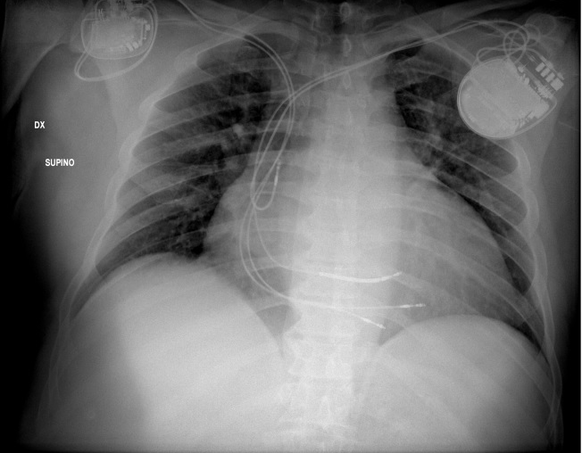
CASI CLINICI
Figura 1: ECG: RX torace post impianto.
ICOT

Slide 4
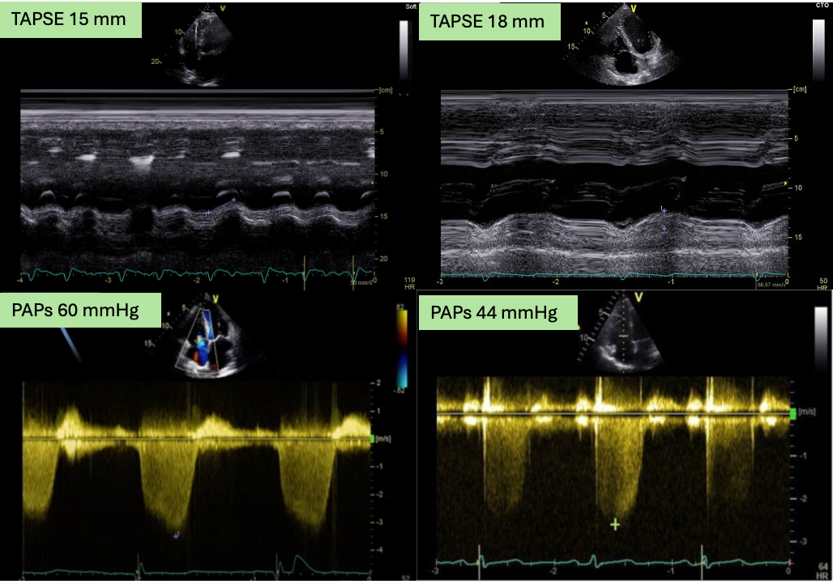
CASI CLINICI
Figura 2: Valutazione della funzione contrattile longitudinale del ventricolo destro e della insufficienza tricuspidale pre- e post-impianto CCM
ICOT

Slide 5
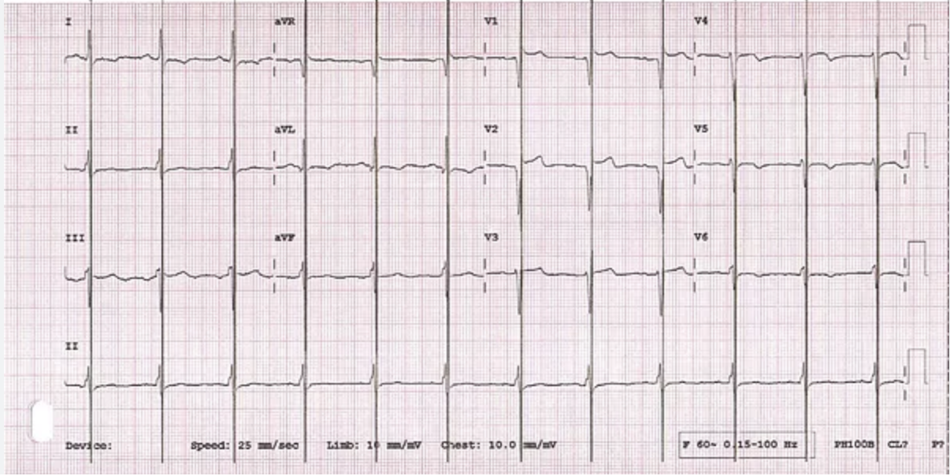
CASI CLINICI
Figura 3: ECG post impianto CCM.
ICOT

